Slide 1
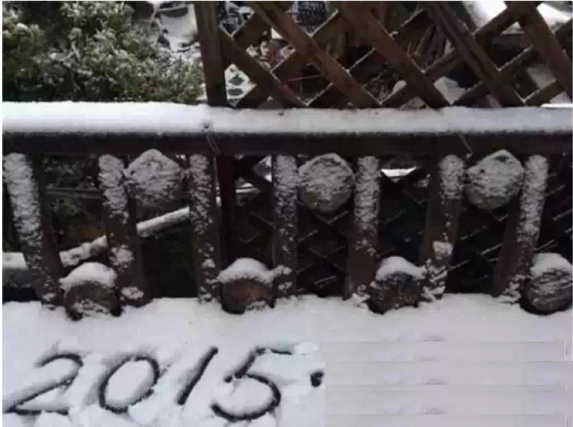

2015-1-25
韦焜墀牧师 Rev Edward Wei
活在罪中的生命
(创世纪4:1-16)
倫敦华人浸信会
London Chinese Baptist Church

Slide 2
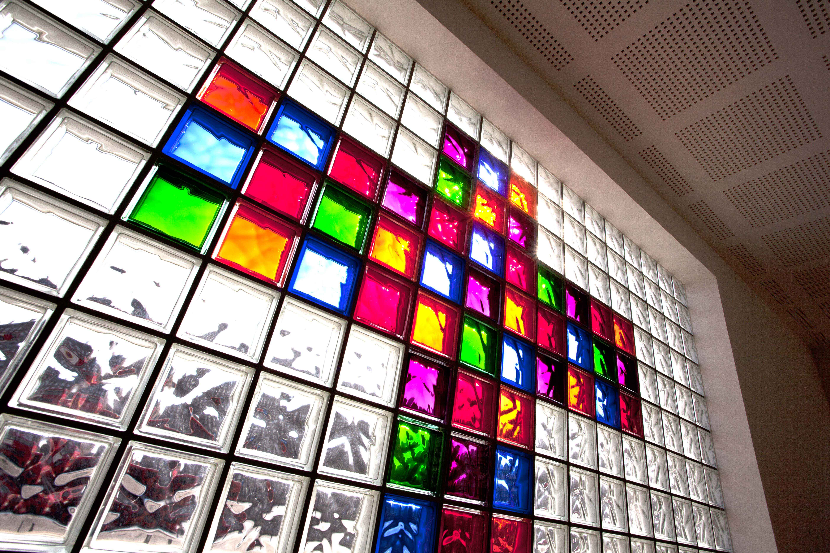
2015主题:
往下扎根
向上结果
倫敦华人浸信会

Slide 3
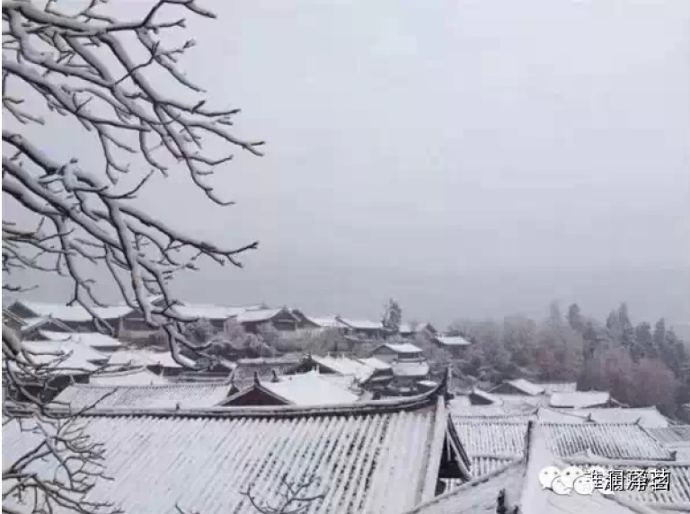
全年经文：
「将来雅各要扎根，以色列要发芽开花，他们的果实必充满世界。」
(以赛亚书27:6)

Slide 4

不单是个人灵命,也让教会 弗4:15-16
惟用爱心说诚实话、凡事长进、连于元首基督．全身都靠他联络得合式、百节各按各职、照着各体的功用、彼此相助、便叫身体渐渐增长、在爱中建立自己。

Slide 5
不单是个人灵命,也让教会 彼前2:1-5
所以你们既除去一切的恶毒 (或作阴毒) 、诡诈、并假善、嫉妒、和一切毁谤的话、就要爱慕那纯净的灵奶、像纔生的婴孩爱慕奶一样、叫你们因此渐长、以致得救．

Slide 6
不单是个人灵命,也让教会 彼前2:1-5
主乃活石．固然是被人所弃的、却是被神所拣选所宝贵的．你们来到主面前、也就像活石、被建造成为灵宫、作圣洁的祭司、借着耶稣基督奉献神所悦纳的灵祭。

Slide 7
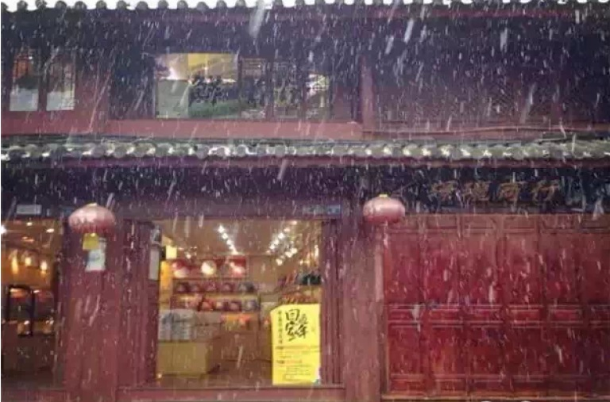
罪是什么?

Slide 8
罪是什么?
「罪」
包括「邪恶」，
但有些在意念中不是邪恶的事宜也是罪。
罪=「射不中」，
即偏离

Slide 9
罪是什么?
「罪」
(1)罪行(sins)，
(2)罪的状态(SIN)，
简单来说，我们犯罪便成为罪人。

Slide 10
罪是什么?
「罪」
(1)罪行(sins)，
(2)罪的状态(SIN)，
简单来说，我们犯罪便成为罪人。因此我们以后不再犯罪也仍然是罪人。

Slide 11
罪是什么?
主耶稣来寻找罪人，替我们赎罪，就是让我们把自己罪人的生命交给祂，
林后5:21
神使那无罪的、替我们成为罪(罪人)．好叫我们在他里面成为神的义(义人)。

Slide 12
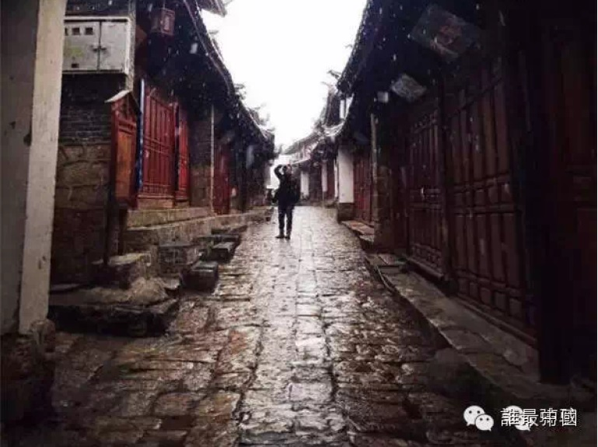
犯罪的流程

Slide 13
犯罪的流程
创2:9, 15-17
耶和华神使各样的树从地里长出来、可以悦人的眼目、其上的果子好作食物．园子当中又有生命树、和分别善恶的树。

Slide 14
犯罪的流程
16 耶和华神吩咐他说、园中各样树上的果子、你可以随意吃．只是分别善恶树上的果子、你不可吃、因为你吃的日子必定死。

Slide 15
犯罪的流程
蛇对女人说、神岂是真说、不许你们吃园中所有树上的果子么。女人对蛇说、园中树上的果子我们可以吃．惟有园当中那棵树上的果子、神曾说、你们不可吃、也不可摸、免得你们死。

Slide 16
犯罪的流程
4 蛇对女人说、你们不一定死、因为神知道、你们吃的日子眼睛就明亮了、你们便如神能知道善恶。

Slide 17
犯罪的流程
雅1:13-15 人被试探、不可说、我是被神试探．因为神不能被恶试探、他也不试探人．但各人被试探、乃是被自己的私欲牵引诱惑的。私欲既怀了胎、就生出罪来.罪既长成、就生出死来。

Slide 18
犯罪的结果

Slide 19
犯罪的结果
创3:7-10
他们二人的眼睛就明亮了、纔知道自己是赤身露体、便拿无花果树的叶子、为自己编作裙子。天起了凉风、耶和华神在园中行走。

Slide 20
犯罪的结果
那人和他妻子听见神的声音、就藏在园里的树木中、躲避耶和华神的面。 耶和华神呼唤那人、对他说、你在那里。他说、我在园中听见你的声音、我就害怕、因为我赤身露体．我便藏了。

Slide 21
犯罪的结果
创3:11-12
耶和华说、谁告诉你赤身露体呢、莫非你吃了我吩咐你不可吃的那树上的果子么。那人说、你所赐给我、与我同居的女人、他把那树上的果子给我、我就吃了。...

Slide 22
犯罪的结果

Slide 23
神仍是施恩典好怜恤：
创3:21-22
耶和华神为亚当和他妻子用皮子作衣服、给他们穿。耶和华神说、那人已经与我们相似、能知道善恶．现在恐怕他伸手又摘生命树的果子吃、就永远活着．

Slide 24
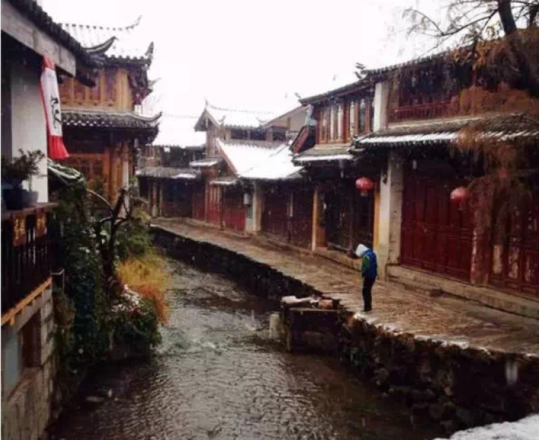
罪中的生命

Slide 25
罪中的生命
创4:1-2
有一日、那人和他妻子夏娃同房、夏娃就怀孕、生了该隐、〔就是得的意思〕便说、耶和华使我得了一个男子。又生了该隐的兄弟亚伯。亚伯是牧羊的．该隐是种地的。

Slide 26
罪中的生命
创4:3-4
有一日、该隐拿地里的出产为供物献给耶和华．亚伯也将他羊群中头生的、和羊的脂油献上．耶和华看中了亚伯和他的供物．

Slide 27
罪中的生命
来11:4,6
亚伯因着信献祭与神、比该隐所献的更美、因此便得了称义的见证、就是神指着他礼物作的见证．他虽然死了、却因这信仍旧说话。6 人非有信、就不能得神的喜悦．

Slide 28
罪中的生命
创4:5-7
只是看不中该隐和他的供物．该隐就大大的发怒、变了脸色。耶和华对该隐说、你为甚么发怒呢、你为什么变了脸色呢．

Slide 29
罪中的生命
你若行得好、岂不蒙悦纳、你若行得不好、罪就伏在门前．他必恋慕你、你却要制伏他。
(比较 创3:16
又对女人说、...你必恋慕你丈夫、你丈夫必管辖你。)

Slide 30
罪中的生命
创4:8
该隐与他兄弟亚伯说话、二人正在田间、该隐起来打他兄弟亚伯、把他杀了。

Slide 31
罪中的生命
创4:9-12
耶和华对该隐说、你兄弟亚伯在那里．他说、我不知道、我岂是看守我兄弟的吗。耶和华说、你作了什么事呢、

Slide 32
罪中的生命
你兄弟的血、有声音从地里向我哀告。地开了口、从你手里接受你兄弟的血．现在你必从这地受咒诅。12 你种地、地不再给你效力．你必流离飘荡在地上。

Slide 33
罪中的生命
创4:13-16
该隐对耶和华说、我的刑罚太重、过于我所能当的。你如今赶逐我离开这地、以致不见你面．我必流离飘荡在地上、凡遇见我的必杀我。

Slide 34
罪中的生命
耶和华对他说、凡杀该隐的必遭报七倍。耶和华就给该隐立一个记号、免得人遇见他就杀他。于是该隐离开耶和华的面、去住在伊甸东边挪得之地。

Slide 35
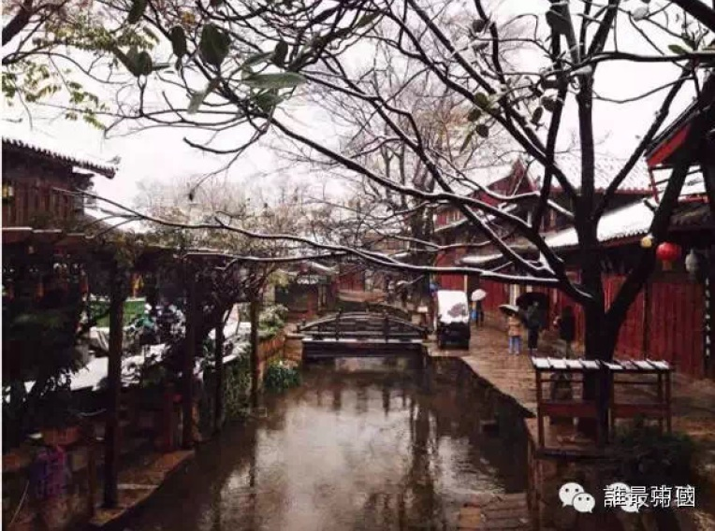
总结

Slide 36
1.犯罪叫我们成为罪人，我们接待相信主耶稣，便重生得到新的生命，成为神的儿女。所以我们在神的眼中不再是罪人，而是主耶稣宝血所救赎的义人，叫我们得到饶恕forgiveness

Slide 37
2.我们犯罪后，便逃避神，躲藏起来。神没有离弃我们，但我们害怕来到神面前。然而，天父正等候我们浪子回头，

Slide 38
来4:15-16
因我们的大祭司、并非不能体恤我们的软弱．他也曾凡事受过试探、与我们一样．只是他没有犯罪。。

Slide 39
所以我们只管坦然无惧的、来到施恩的宝座前、为要得怜恤、蒙恩惠作随时的帮助。
让我们尽快谦卑地回到天父那里，与神复和reconciliation。

Slide 40
3.要远离罪恶，
罪本身必然带来损毁的，虽然神在恩赐中怜恤或许会减少罪带来的伤害。

Slide 41
主的妙爱
Notes:
41

Slide 42

亲爱的主！你今召我回来，
面临你爱，使我深觉惭愧；
像我这样，你竟还肯爱我，
阿，主，你爱，
真是令人难猜！

Slide 43
主阿，你爱，奇妙的爱，
长宽高深，
真是令人难猜；
虽然我曾一度叫你伤怀，
但主你爱却又将我找回。

Slide 44
我虽曾说：主阿，
我深爱你；
虽曾自夸：我永不离开你；
曾几何时，我又将你离弃，
向你背约，使你伤心叹息。

Slide 45
主阿，你爱，奇妙的爱，
长宽高深，
真是令人难猜；
虽然我曾一度叫你伤怀，
但主你爱却又将我找回。

Slide 46
但是，主阿，
你不因此灰心！
你那妙爱催你将我找寻；
直到寻见，怀抱我在你心，
抚我领我，使我归回羊群。

Slide 47
主阿，你爱，奇妙的爱，
长宽高深，
真是令人难猜；
虽然我曾一度叫你伤怀，
但主你爱却又将我找回。

Slide 48
主阿，
现在我不敢离你怀，
我又何敢辜负你的恩爱；
我恳求你保守我不失败，
直到你爱被我充分了解。

Slide 49
主阿，你爱，奇妙的爱，
长宽高深，
真是令人难猜；
虽然我曾一度叫你伤怀，
但主你爱却又将我找回。

Slide 50
主的妙爱
Notes:
50

